Slide 1
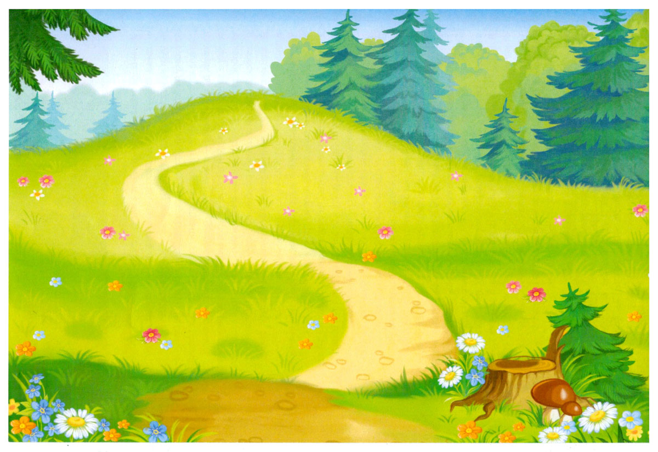
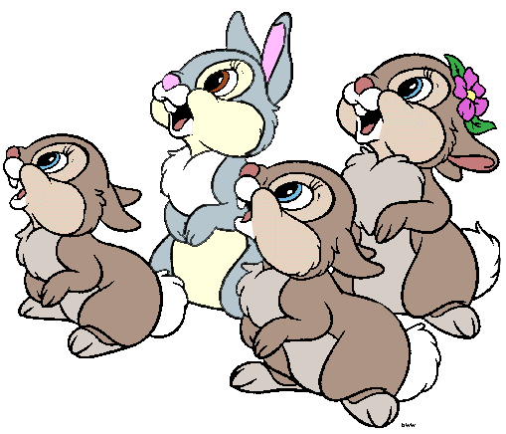
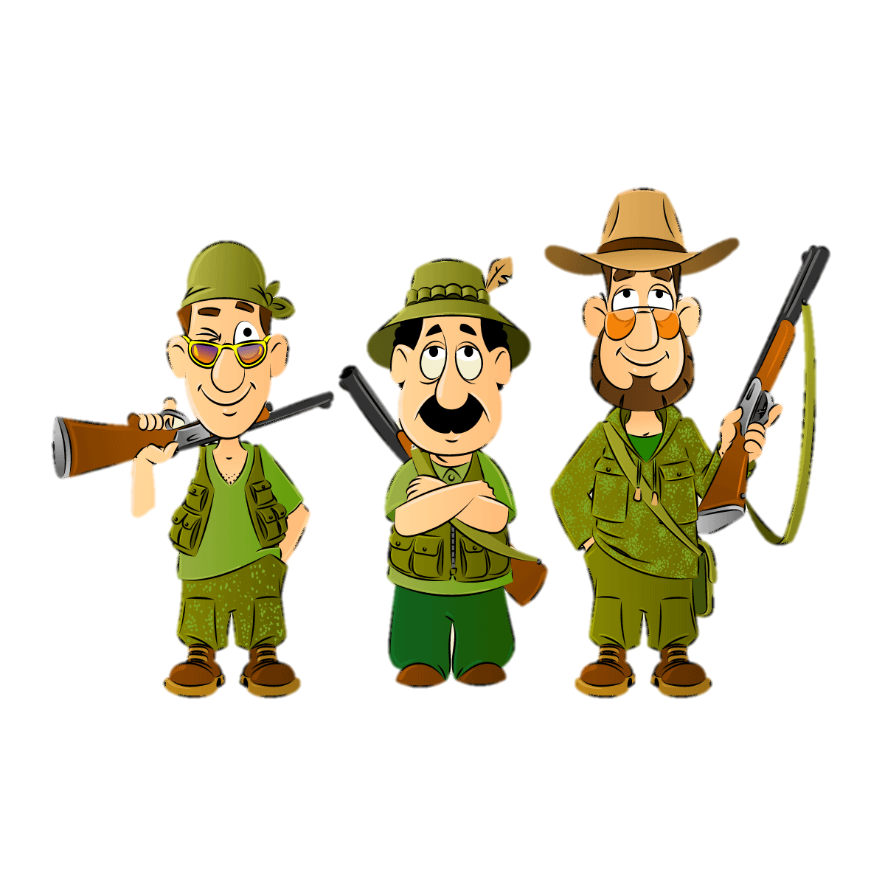
Муниципальное бюджетное дошкольное образовательное учреждение
детский сад «Олененок»
Занятие по физической культуре для детей старшей группы
Подготовила:
Инструктор по физической культуре
Быкова Э.В.

Slide 2
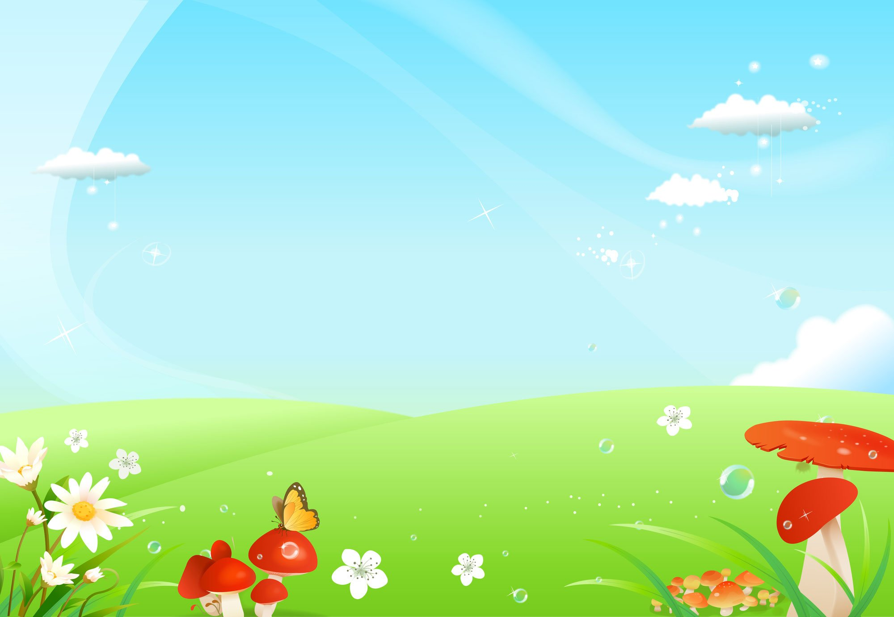
Задачи
упражнять детей в ходьбе и беге врассыпную; закреплять умение ловить мяч, развивая ловкость и глазомер,
упражнять в ползании по гимнастической скамейке на животе и сохранении равновесия.

Slide 3
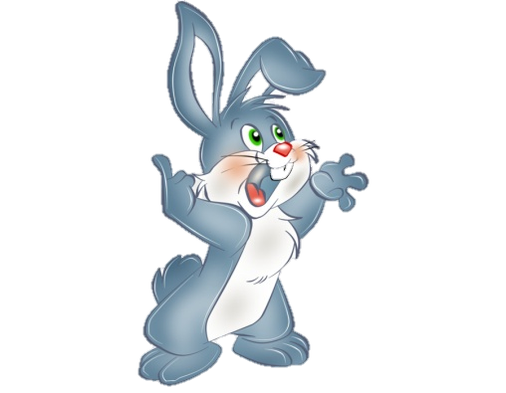
1 часть
построение в шеренгу, проверка осанки и равнение;
перестроение в колонну по одному;
ходьба в колонне по одному, на сигнал воспитателя остановиться и «сделать фигуру», затем снова ходьба;
бег врассыпную.

Slide 4
Общеразвивающие упражнения
1. И. п.: основная стойка руки в стороны. 1—— согнуть руки к плечам, пальцы сжать в кулаки; 2— вернуться в исходное положение (6—7 раз).

Slide 5
Общеразвивающие упражнения
2. И. п.: основная стойка, руки на поясе. 1 — правую ногу поставить вперед на носок; 2—вернуться в исходное положение. То же левой ногой (6 раз).

Slide 6
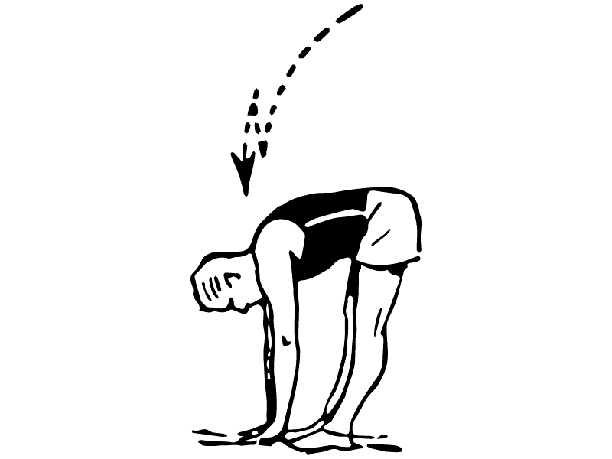
Общеразвивающие упражнения
3. И. п.: ноги врозь, руки в стороны. 1 —2 — наклон вперед, коснуться пальцами пола; 3—4 — вернуться в исходное положение (6 раз).

Slide 7
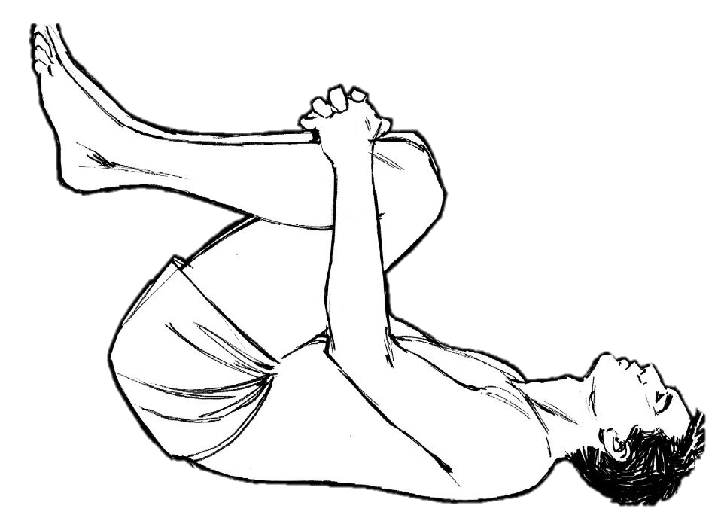
Общеразвивающие упражнения
4. И. п.: лежа на спине, руки вдоль туловища. 1 — согнуть колени, обхватить руками, прижаться головой к коленям; 2 -— вернуться в исходное положение (5—6 раз).

Slide 8
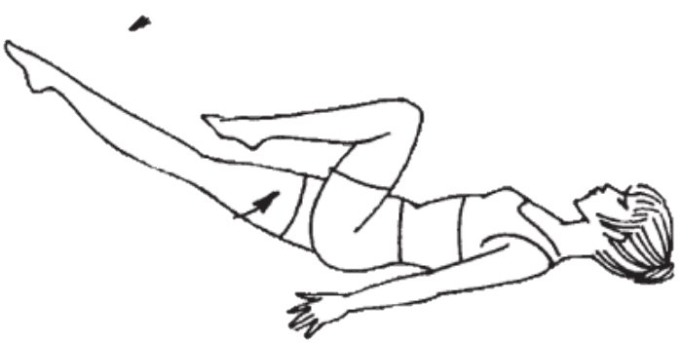
Общеразвивающие упражнения
5. И. п.: лежа на спине, руки вдоль туловища. Вращение попеременно согнутыми ногами («велосипед») на счет 1—8, затем пауза, отдых и снова повторить (5—6 раз).

Slide 9
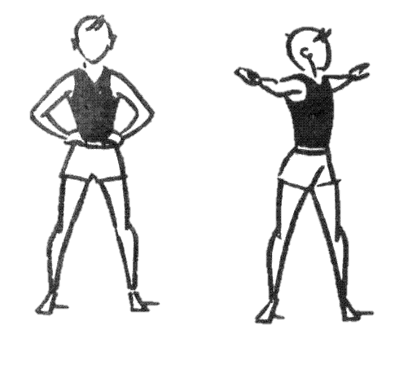
Общеразвивающие упражнения
6. И. п.: сидя, ноги скрестно, руки на поясе. 1 — поворот туловища вправо, правую руку в сторону; 2 вернуться в исходное положение. То же влево (6 раз).

Slide 10
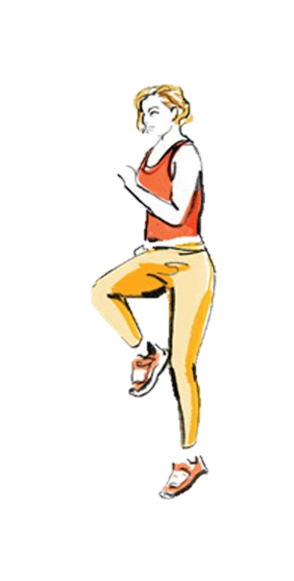
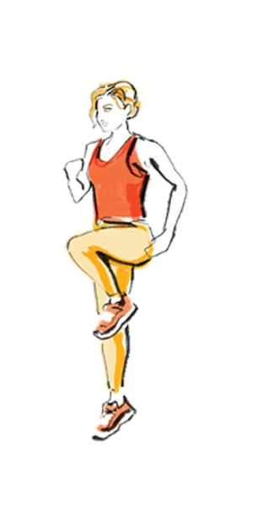
Общеразвивающие упражнения
7. И. п.: основная стойка, руки на поясе. На счет 1—4 —- прыжки на правой ноге, на счет 5—8— на левой ноге, и так попеременно под счет воспитателя, затем пауза и снова прыжки (3—4 раза).

Slide 11
Основные виды движений
1. Перебрасывание мяча стоя в шеренгах (двумя руками снизу) с расстояния 2,5 м.

Slide 12
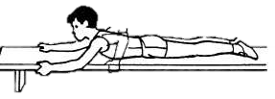
Основные виды движений
2. Ползание по гимнастической скамейке на животе, подтягиваясь двумя руками (хват рук с боков скамейки) — 2—3 раза.

Slide 13
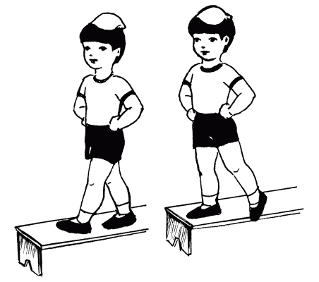
Основные виды движений
3. Равновесие — ходьба по гимнастической скамейке с мешочком на голове, руки в стороны (или на поясе) — 2—3 раза.

Slide 14
Подвижная игра «Охотники и зайцы»
Из числа играющих выбирается охотник, остальные зайцы. На одной стороне зала (площадки) отводится место для охотника, на другой — дом зайцев. Охотник ходит по залу, делая вид, что ищет следы зайцев, а затем возвращается к себе. Зайцы выпрыгивают из кустов и прыгают на двух ногах (или на правой и левой поочередно) в разных направлениях. По сигналу: «Охотник» — зайцы убегают в дом, а охотник бросает в них мяч (в руках у него два-три мяча). Те, в кого он попал, считаются подстреленными, и он забирает их в свой дом. После каждой охоты на зайцев охотник меняется, но не из числа пойманных. Для проведения данной игры (во избежание травм) лучше использовать самодельные мячи, сшитые из кусочков ткани.

